Slide 1
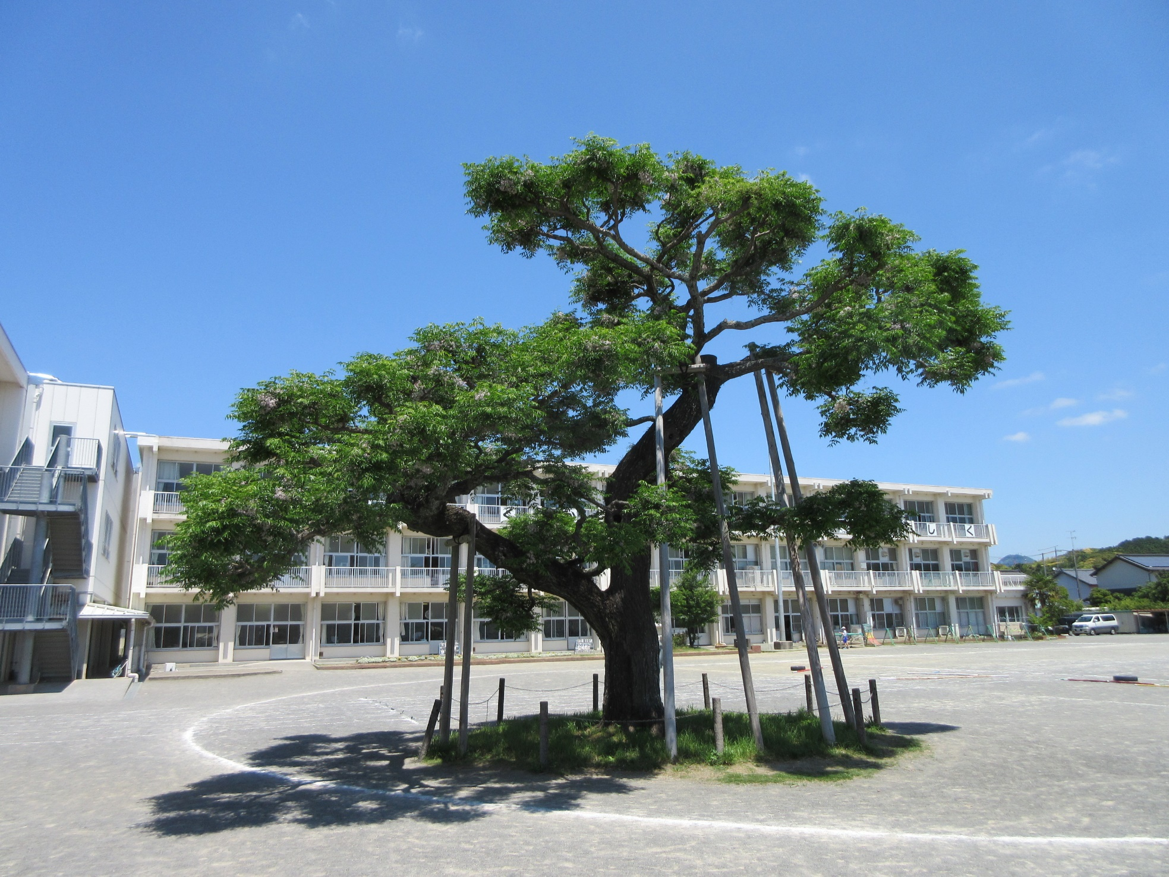
2019年度 学校説明会
掛川市立西山口小学校

Slide 2
新しい ……
年号
目標

Slide 3
新しい時代の幕開け
令和（れいわ）
Beautiful Hamony
互いの違いを尊重し、接点を模索する
うつく
ちょうわ
美しい 調和

Slide 4
新しい学校教育目標
あふれる自分らしさ
つなぐ未来
み らい
じ ぶん
豊かさ
自発的
ありのまま
よさや持ち味可能性
自己肯定感
つなぐ～人・もの・こと
未来を創造する
夢・希望・目標

Slide 5

じ ぶん
自分らしさ
・みんな ちがって
・みんな いい！
つなぐ
み らい
すてきな未来

Slide 6




新しい重点（今年の）目標
えがお
はな
えがお
き
笑顔で話そう 笑顔で聞こう
その子らしさがあふれてる
主体的な動きだし
＜所属感・仲間意識・やさしさ・つよさ 他＞
自己表現
他者理解

Slide 7

566人の笑顔が
あつまれば
すてきな１年

Slide 8
笑顔
合い言葉は
笑顔あふれる学校になるね
学校、家庭、地域ぜ～んぶ笑顔！

Slide 9
2019年度 学校説明会
今年も西山口小の子どもたちの成長を見守るぞ
＜確認をお願いします＞
・グランドデザイン
・西山口小広報紙
・年度当初の依頼事項
掛川市立西山口小学校

